Slide 1
Választott téma: Megjelenítők Név: Tóth Levente Áron Felkészítő tanár neve: Gál Tamás Iskola: Budapesti Műszaki Szakképzési Centrum Egressy Gábor Két Tanítási Nyelvű Szakközépiskolája

Slide 2
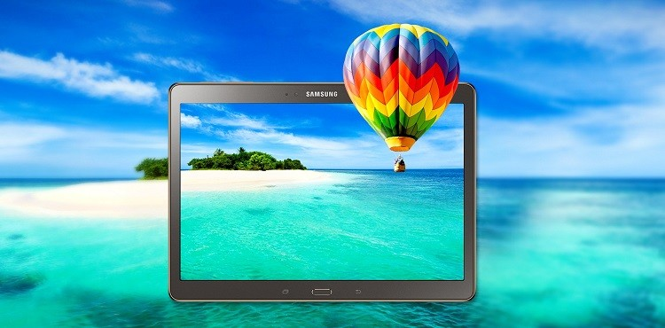
Megjelenítők
MONITOROK, KÉPERNYŐK, KIJELZŐK FAJTÁI, FONTOSABB TULAJDONSÁGAI

Slide 3
BEVEZETŐ A MEGJELENÍTŐKHÖZ
A képek egyre nagyobb szerepet játszanak életünkben. Ahogy egy kínai bölcsesség tarja: „Egy kép felér ezer szóval".
A XXI. századot új képkorszaknak nevezik egyre többen, mert a vizualitás felé tolódik el.
Például nézzünk rá azokra a médiatartalmakra, hirdetésekre, reklámokra a televízióban, az interneten, az utcák óriásplakátjain szereplő hirdetésekre, amelyekben fogyasztásra serkentenek bennünket.
Két legjelentősebb csoportjuk az auditív és vizuális megjelenítők

Slide 4
BEVEZETŐ A MEGJELENÍTŐKHÖZ
A képi megjelenítés főleg a gazdaságban,de az oktatásban is segíti a nebulókat a tananyag könnyebb megértésében,felfogásában, az információ gyorsabb befogadásában
Bizonyított,hogy az emberi agy a vizuális megjelenítéseket gyorsabban dolgozza fel, mint a szöveget
a vizualizáció által gyorsabb,effektívebb információbefogadás történhet meg.
közvetlen kapcsolatot létesítenek az érzékszerveinkkel
A megjelenítés két üzemmódban léphet életbe: karakteres és grafikus

Slide 5
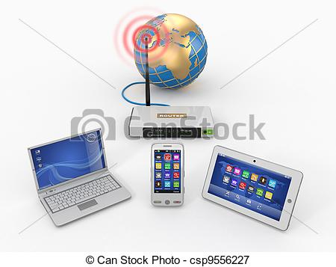
MIK AZOK A MEGJELENÍTŐ ESZKÖZÖK?
A megjelenítők (monitorok, kijelzők) a számítógépek (pl. asztali számítógép, laptop, tábla PC) és más eszközök (pl.mobiltelefonok) elengedhetetlen kellékei.

Slide 6
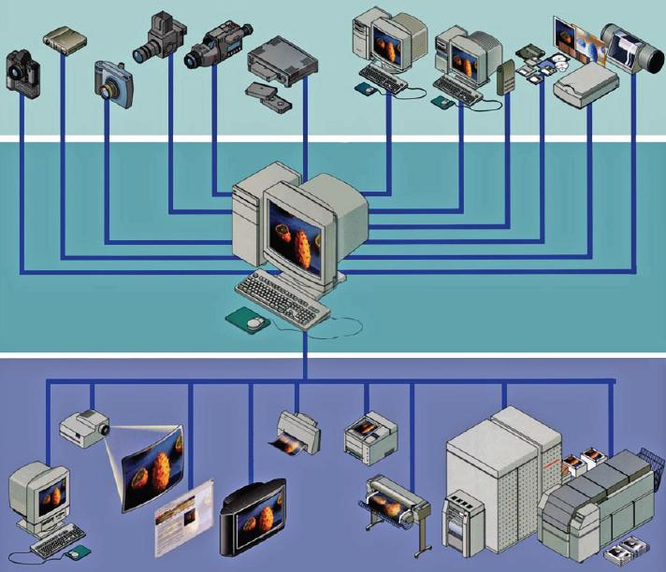
MI A FELADATUK?
Az eszközökön tárolt adatokat, információkat a felhasználónak láthatóvá, könnyen áttekinthetővé alakítsák.

Slide 7
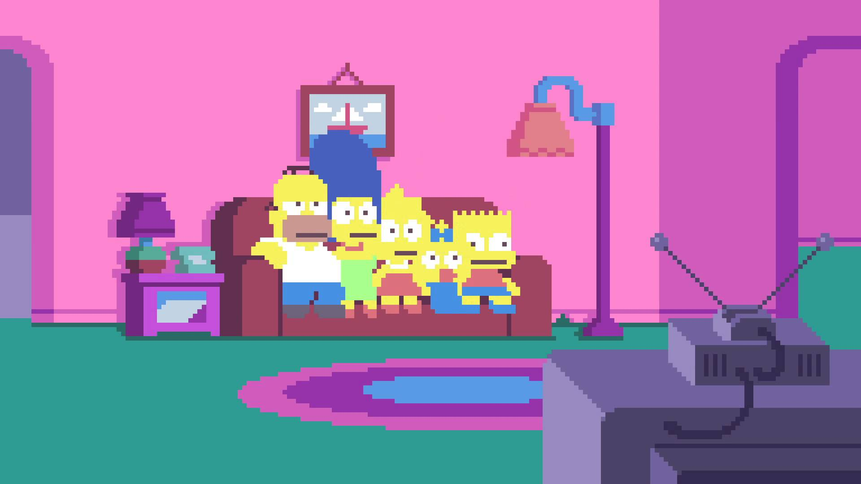
MI AZ A PIXEL?
A monitorokon, kijelzőkön látható kép képpontok (pixelek) alkotják, amelyek sorokba és oszlopokba vannak rendeződve.
Minél több pixelből áll a kép, annál élesebb, részletgazdagabb, tisztább képet találunk.

Slide 8
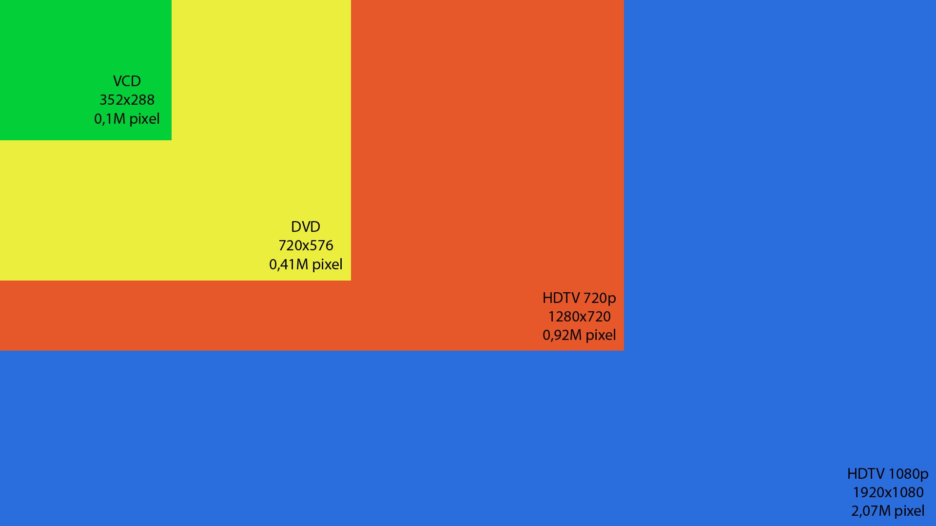
MI AZ A FELBONTÁS?
A megjelenítők egyik legszükségesebb tulajdonsága a felbontás.
Megmutatja, hogy a képernyőn megjelenő kép soronként és oszloponként hány darab pixel alkotja.
Pl. az 1024x768-as felbontás jelentése, hogy soronként 1024, oszloponként 768 apró képpontból áll a kép.

Slide 9
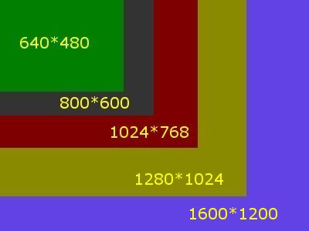
MI AZ A FELBONTÁS?
Minél nagyobb a felbontás, annál több pixel lesz majd a megjelenő kép, ezért élesebbnek, tisztábbnak látjuk.
Néhány jellemző felbontás: 640x480, 800x600, 1024x768, 1280x1024, 1600x1200, 1920x1200

Slide 10
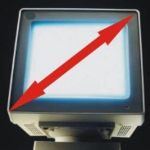
MI AZ A KÉPMÉRET?
A képernyők téglalap alakúak.
A képméret vagy képátló a téglalap szemközti csúcsai közti távolságot, vagyis a képernyő átlójának hosszát adja meg.
A képátlót nem az általunk használt centméterben adják meg, hanem az angolszász mértékegység-rendszerben található inch-et használják.

Slide 11
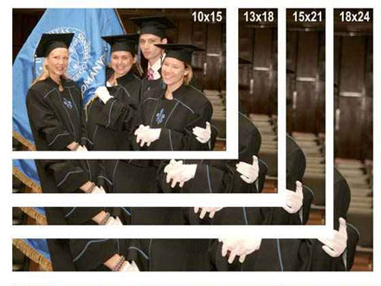
MI AZ A KÉPMÉRET?
Az inch-nek megfelelője más országokban például a magyar hüvelyk vagy a német zoll
Néhány jellemző képméret: 14", 15", 17", 19", 21", 22", 23"

Slide 12
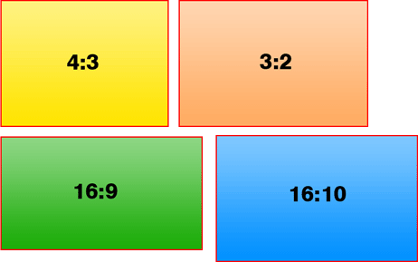
MI AZ A KÉPARÁNY?
A képarány megmutatja, hogy a kijelzőn szélesség és magasság hogyan aránylik egymáshoz.
Pl. a 4:3-as képarány jelentése, hogy a kijelzőnek szélesség 4, a magasság 3 egység hosszú.
Legjellemző képarányok: 4:3, 5:4, 16:9

Slide 13
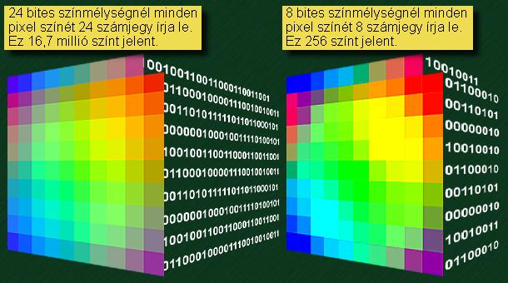
MI AZ A SZÍNMÉLYSÉG?
A színmélység fejezi ki azt, hogy megjelenő kép a képernyőn hányféle színárnyalatot tartalmazhat összesen.

Slide 14
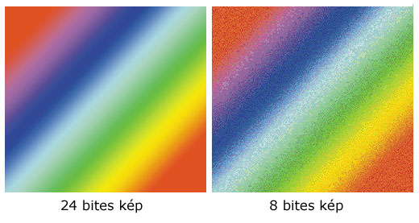
MI AZ A SZÍNMÉLYSÉG?
A színmélységet legtöbbször bitekben szokták megadni, például:
8 bites színmélység - 28 = 256 színárnyalat
16 bites színmélység - 216 = 65.535 színárnyalat
24 bites színmélység - 224 = 16,7 millió színárnyalat
32 bites színmélység - 232 = 4 milliárd színárnyalat

Slide 15
MEGJELENÍTŐ ESZKÖZÖK CSOPORTOSÍTÁSA MŰKÖDÉSI ELVÜK ALAPJÁN
• CRT MEGJELENÍTŐK - Cathod Ray Tube = katódsugárcső vagy röviden képcső
• LCD MEGJELENÍTŐK - Liquid Crystal Display = folyadékkristályos kijelző
• TFT-LCD MEGJELENÍTŐK - Thin Film Transistor LCD = Vékonyréteg tranzisztor LCD
• PLAZMA MEGJELENÍTŐK
• OLED MEGJELENÍTŐK - Organic Light Emitting Diode = Szerves fénykibocsátó dióda

Slide 16
A MONITOROK FŐBB PARAMÉTEREI
megjelenítő típusa: LCD, CRT, OLED, PDP
képátló: A monitor egyik sarkától a szemközti sarkáig terjedő távolság, hüvelykben (inch = 2,54 cm) mérik.
képarány: A kijelző oldalhosszúságainak aránya. 5:4-től 16:9-ig terjed. A legáltalánosabb a 4:3-hoz arány, szélesvásznú képernyőnél pedig a 16:10-hez vagy mostanság a 16:9-hez arány.
kontraszt: A részletgazdagságot jellemző tulajdonság (250–1000 : 1). Értéke a legfényesebb és a legsötétebb pixel fényerejének hányadosa.
válaszidő: LCD-paneles monitorok jellemzője, ezredmásodpercben (ms) mért időegység. Azt az időt jelöli, amennyi ahhoz kell, hogy egy képpont fényereje megváltozzon. A lassú válaszidő (12 ms-nál hosszabb) akkor lehet zavaró, ha a monitoron gyors változásokat kell megjeleníteni.

Slide 17
A MONITOROK FŐBB PARAMÉTEREI
fényerő: A monitor fényességét jellemzi. (Milyen fényes az elektronok felvillanása (CRT), milyen erős, fényes a háttérvilágítás (LCD).) (Például: 250 cd/m²)
maximális felbontás: Maximálisan mekkora felbontásra állítható. TN, IPS, xVA panelekknél a pixelek darabszáma, pl.: 1920x1080 esetén 2 Mpixel (2073600).
megjeleníthető színek száma: Megjeleníthető színárnyalatok száma. Általában 16,7 millió (2²⁴) színt tud megjeleníteni egy monitor, de gyakran „csak” 16,2 milliót
látószög: Az a paraméter mely megadja, hogy a monitor milyen szögből látható. Általában két adattal jellemzik, az első a horizontális (vízszintes), második a vertikális (függőleges) adat. Például: H:160°/ V:150°
optimális felbontás: Szintén LCD-panellel szerelt monitorok tulajdonsága. A LCD-panel fizikailag kialakított felbontását jelöli. Többnyire ez a felbontás egyben az ilyen monitorok maximális felbontása is.

Slide 18
A MEGJELENÍTÉS HÁROM SZINTJE
a prezentációtechnikai eszközök (audiovizuális megjelenítő eszközök)
kommunikációtechnikai eszközök
Az információtechnikai eszközök

Slide 19
Megjelenítési szabványok diagramja

Slide 20
Kérdések
1.Mik azok a megjelenítő eszközök?
2.Mi a feladatuk?
3.Milyen megjelenítő típusok vannak?
4.Mi a megjelenítés három szintje?
5.Mi az a pixel?

Slide 21
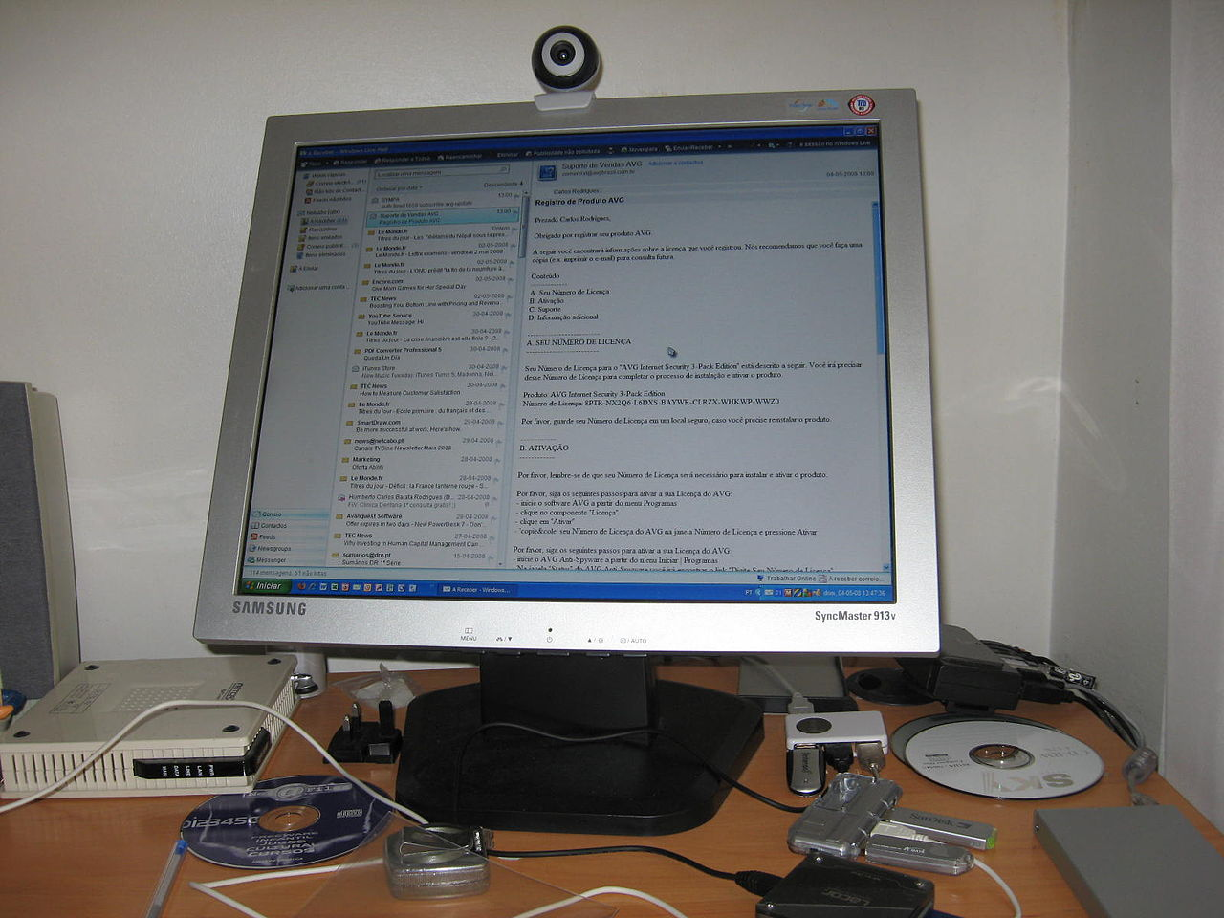
Köszönöm a figyelmet!
Források: http://www.tankonyvtar.hu/hu/tartalom/tamop425/0005_26_mediumismeret_i_scorm_10/31_a_megjelentk.html https://hu.wikipedia.org/wiki/Monitor

